Slide 1
EFK를 활용한 로그 수집과 분석 (3일) (Elasticsearch + Fluentd + Kibana)
2022 – 10 (둘째날)

Slide 2
Cloud Computing
커리큘럼 상세
[Cloud Computing] EFK, Fluentd 로그 수집과 분석 - 2일차
교육 목표 | Fluentd의 장점을 알아보고, 파이프라인 작성에 대해 배울 수 있습니다. Fluentd plugin 활용 방법을 배울 수 있습니다. 서버, DB, Web 서버 등 다양한 로그를 수집하여 데이터를 시각화하고 분석 할 수 있습니다.
교육 기간 | 1일, 7시간 |  | 선수 지식 (수강 요건) | Python 프로그램 기초 지식 EFK 설치 및 기본 지식 (사전학습 자료) https://www.youtube.com/watch?v=Gp0-7oVOtPw Web 서버 및 Linux 기본 지식 (사전학습 자료) https://www.youtube.com/watch?v=dsUyFss2Sh4
교육 내용 | 주제 | 시간 | 학습 내용
 | Fluentd 의 구조와 기능 | 1H | Fluentd 개요 및 로그 수집 방법(data source & output)
 | Fluentd를 통한 외부 로그 및 메트릭 수집 및 분석 | 1H | Fluentd 파이프라인 구성 (Fluentd Configuration)
 |  | 1H | Fluent Input/Output plugin의 종류 및 데이터 수집과 분석
 | 서버, DB, Web 서버 등 다양한 로그 수집 Pipeline 구성 및 실습 | 1H | [실습1] Fluentd(td-agent) 설치 및 td-agent.conf 파일 설정
 |  | 1H | [실습2] Nginx log 수집 및 분석
 |  | 1H | [실습3] 시스템 로그(rsyslogd) 수집 및 분석
 |  | 1H | [실습4] MySQL DB log 연동
실습 환경 | Windows 환경(WSL2 – Ubuntu 20.04), Docker Desktop, SSD 60G 이상, 16G 이상 메모리 |  | 평가 방법

Slide 3
과정 목표(첫째날)
비정형 데이터의 정형화

Slide 4
과정 목표(둘째날)
다양한 머신데이터와 인덱스Template의 이해
(SourceType)

Slide 5
2 일차 일차 : EFK, Fluentd
Fluentd를 활용한 Log 수집 분석
Fluentd Input/Output plugin의 종류 및 데이터 수집과 분석
다양한 Log 수집 Pipeline 구축(실습)
Ngix Log
Syslogd
Database와 Files log

Slide 6
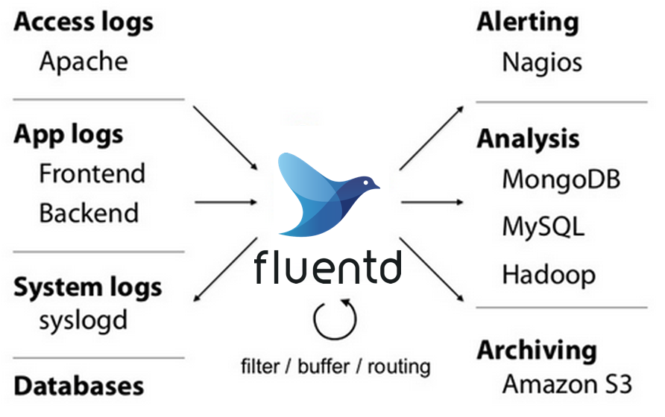
Fluentd: Open-Source Log 수집기
RDBMS, NoSQL, IaaS, SaaS, Hadoop 수집된 로그를 거의 실시간으로 수집기 Fluentd로 안전하게 전송
https://github.com/fluent/fluentd

Slide 7
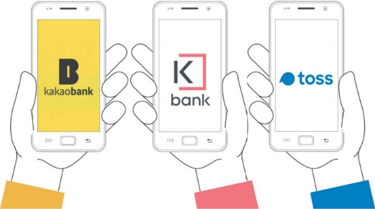

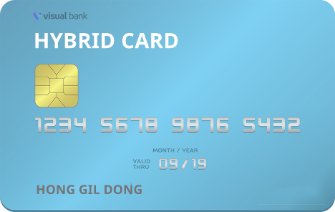

현금(Money)의 추상화(Abstraction) 사례
Data
인터넷 뱅킹
Fetures: 교환가치 + 은행의 기능
신용카드
Fetures: 교환가치 + 신용
현금(Money)
티머니
Fetures: 교환가치 + 버스 지하철 갈아탈 수 있다

Slide 8
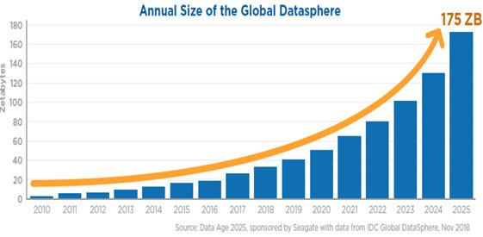
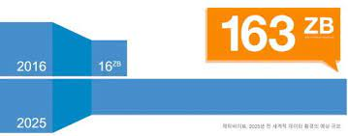
Digital Data의 증가량

Slide 9
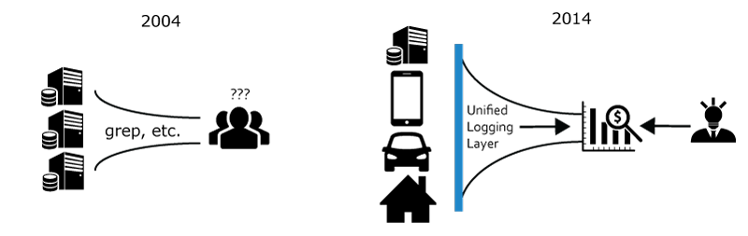
Logs from Machines
Log Data is for Machines

Slide 10
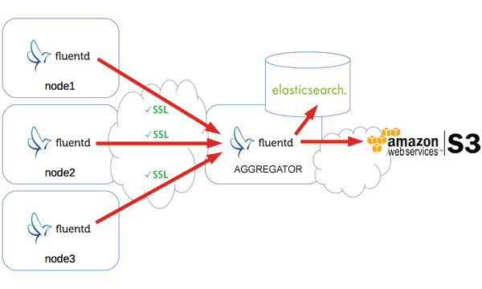
Fluentd를 활용한 Log 수집 분석 사례 실습
웹 서버에서 Apache httpd 로그 및 syslog를 수집
수집된 로그를 거의 실시간으로 수집기 Fluentd로 안전하게 전송
수집된 로그를 Elasticsearch 및 Log 저장
실시간으로 Kibana로 데이터를 시각화

Slide 11
플러그인 활용
Fluentd의 코어 부분은 최소한의 기능만 갖추어 경량화하였고, 많은 기능이 플러그인으로 구현되어 있습니다. 그렇기 때문에 플러그인 개발을 위한 인터페이스가 잘 정리되어 있고 써드파티의 플러그인 개발도 활발합니다.
Fluentd의 코어에 기본적인 플러그인은 번들되어 있지만 td-agent의 패키지에는 엔터프 라이즈급에서 자주 사용되는 사실상 표준이 된 플러그인도 번들되어 있습니다
https://www.fluentd.org/plugins
플러 그인의 리스트는 위 URL에 정리되어 있습니다

Slide 12
플러그인의 설치(Install)
datacounter 라는 단위시간별로 집계하는 플러그인을 Fluentd v0.12에서 설치하는 사례
$ td-agent-gem install fluent-plugin-datacounter -version="8.5.0m
특정 버전을 설치하려고 할 때는 gem 커맨드와 같이 --version 또는 - 파라미터를 사용합 니다. 생략하면 가장 최신의 버전을 설치하게 됩니다. 서버를 구축한 타이밍에 따라 플러그 인의 버전이 달라지지 않도록 서버의 초기화 스크립트 안에서는 버전을 지정하도록 합시다.

Slide 13
플러그인의 Uninstall
플러그인을 삭제하려고 할 때는 아래와 같이 td-agent-gem uninstall 커맨드를 사용합니다.
mongoDB 플러그인을 패키지를 지정해서 삭제하는 예시는 아래와 같습니다.
$ td-agent-gem uninstall fluent-plugin-mongodb --version="1.0.0"
.

Slide 14
Fluentd 설정 커스터마이즈(List of Directives)
<system> 디렉티브가 있으면 거기서 지정된 설정으로 코어 부분의 동작이 바뀐다.
@include 디렉티브가 있으면 로컬 파일이나 HTTP로 받은 설정을 가지고 Fluentd 프로세스를 작동한다.
3. <source> 디렉티브에서 지정한 플러그인을 경유해서 로그 수집을 시작한다.
4. 지정한 태그 패턴의 <label> 디렉티브 안에 있는 <filter>나 <match>의 내용을 처리한다.
5. 필요에 따라 중복해서 기술된 <filter> 디렉티브의 대상인 태그의 레코드를 가공한다.
6. 정한 태그 패턴의 <match> 디렉티브에서 태그의 변환과 외부로의 데이터 출력을 처리한다.
https://docs.fluentd.org/configuration/config-file

Slide 15
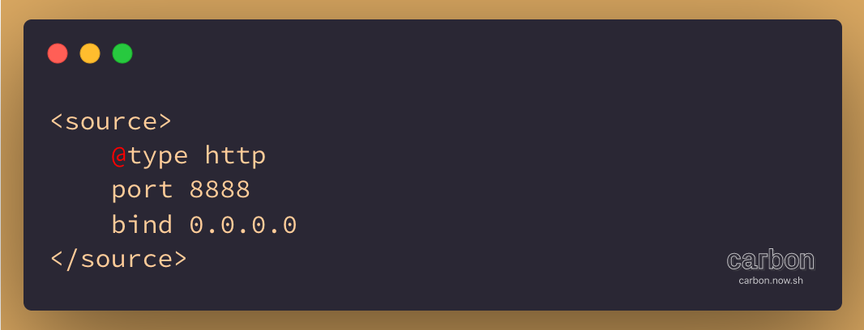
플러그인의 종류: Input Plugin
Input Plugin : 데이터가 어디로부터 오는지 설정
input 플러그인은 source 태그 안에 정의한다.
예로 http source의 경우
HTTP 8888 포트에 바인딩되어, 해당 포트의 Server를 지속해서 리스닝하고 있음을 표현

Slide 16
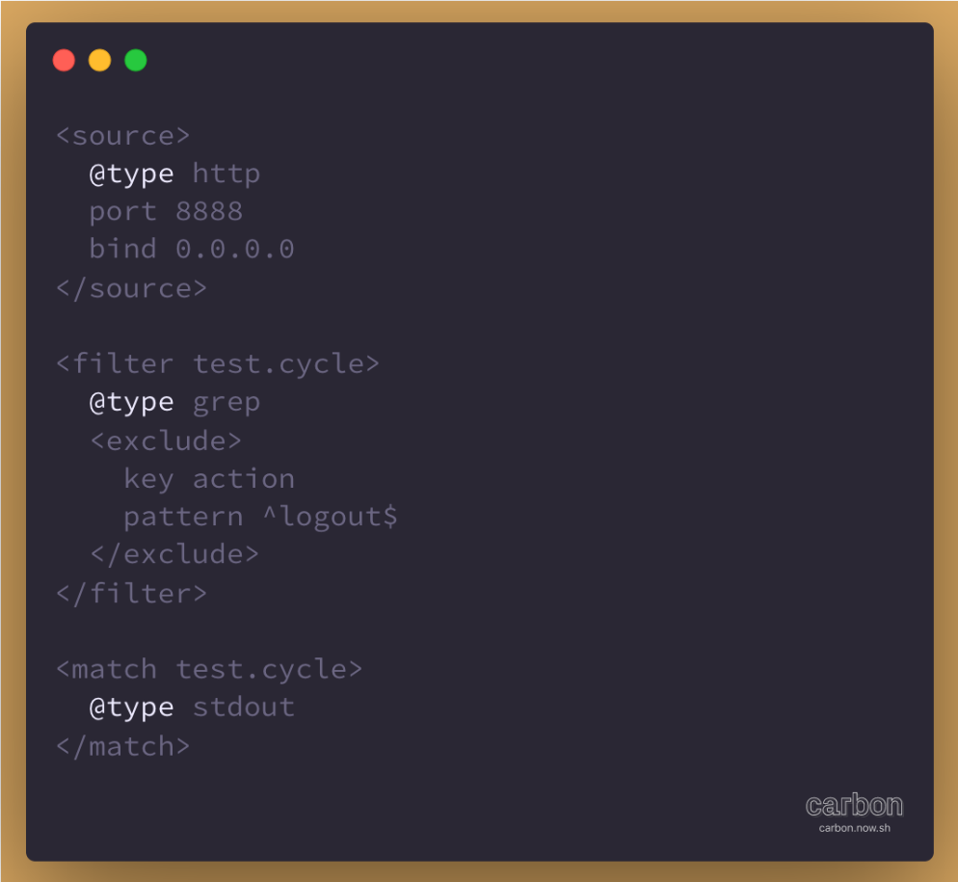
Filter Plugin : 이벤트를 어떤 프로세스로 처리하는지
아애의 설정을 예로 들면 test.cycle이라는 태그를 가진 이벤트 중에서, action key에서 logout이라는 패턴을 제외시키고, 제외되지 않은 메시지만을 match 태그로 전달할 수 있도록 함
실제로 http에서 json={"action":"login", "user":2} 형태의 이벤트가 전달됨

Slide 17
Wildcards, Expansions and other tips
* matches a single tag part. For example, the pattern a.* matches a.b, but does not match a or a.b.c
** matches zero or more tag parts. For example, the pattern a.** matches a, a.b and a.b.c
{X,Y,Z} matches X, Y, or Z, where X, Y, and Z are match patterns. For example, the pattern {a,b} matches a and b, but does not match c This can be used in combination with * or ** patterns. Examplesinclude a.{b,c}.* and a.{b,c.**}
./regular expression/ is for complex patterns For example, the pattern /(?!a\.).*/ matches non-a. started tags like b.xxx This feature is supported since fluentd v1.11.2

Slide 18
Wildcards, Expansions and other tips
#{...} evaluates the string inside brackets as a Ruby expression. (See Embedding Ruby Expressions section below).
When multiple patterns are listed inside a single tag (delimited by one or more whitespaces), it matches any of the listed patterns. For example: The patterns <match a b> match a and b.The patterns <match a.** b.*> match a, a.b, a.b.c (from thefirst pattern) and b.d (from the second pattern).

Slide 19
Output Plugin : 이벤트를 어디로 전달하는지 설정
output 플러그인은 match 태그 안에 정의
tag와 매치되는 이벤트들을 다른 시스템으로 전달할 때 주로 사용
v1.0부터 Buffering과 Flushing에 대한 설정을 match 태그 내부에 buffer 태그로 따로 정의하도록 변경

Slide 20
Fluentd가 내부에서 처리하는 데이터의 특징
Event의 구성
Fluentd가 읽어들인 데이터는 tag, time, record 로 구성된 이벤트(Event) 로 처리
tag: 이벤트를 어디로 보낼지 결정하기 위한 구분값
time: 이벤트가 발생한 시간
record: 데이터 (JSON)
이벤트 컴포넌트 중에서 tag는 Fluentd 내부 Routing의 기본으로, 각 이벤트들이 설정된 tag에 맞는 태그로 흘러 들어갈 수 있게끔 구분해 주는 역할 수행

Slide 21
Fluentd 설정 파일의 확인
Fluentd를 실행하기 위해, 각 라이프사이클에 해당하는 지정자들을 설정 파일(Configuration File)에 작성. Fluentd 에이전트가 해당 설정 파일을 물고 실행
기본적으로 Ubuntu의 경우, 설정 파일은 /etc/td-agent 경로 아래 td-agent.conf라는 파일로 설정
Ubuntu에서 fluentd를 설치하는 경우, 관련 패키지 에러가 발생할 수 있음
패키지 관련 에러가 발생하면, apt-get을 이용하여 에러 로그에서 나타내고 있는 해당 패키지를 설치
Ubuntu 버전에 따라 제공하는 Fluentd 버전이 다르므로 반듯이 확인
td-agent 커맨드로 fluentd agent를 실행
백그라운드에서 데몬으로 수행하려면, -d 옵션과 --log 옵션을 추가하여 로그를 확인

Slide 22
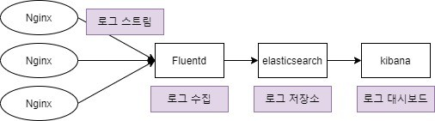
Fluentd를 활용한 Log 수집 분석과 데몬셋(Daemonset)
Nginx를 컨테이너 이미지로 POD에 배포, 그러면 nginx의 로그는 스트림으로 계속 출력되고
이때 로그들을 모아줄 수집기가 필요하다.
그게 Fluentd !
Fluentd는 로그를 수집하는 툴이기 때문에 모든 node에 동일하게 배포되어야 하며, 그래서 DaemonSet으로 배포를 함

Slide 23
Log 누락을 막기 위한 8가지 Tips
시스템 설정으로 로그 누락 막기
적절한 버퍼 설정하기
네트워크 단절에 대비하기
프로세스 다운에 대비하기
로그 누락을 막기 위한 forward 플러그인의 설정
로그 Aggregator의 이중 구성
종료 전에 버퍼를 플러시하기
메모리 버퍼가 있는 언어를 이용하기

Slide 24
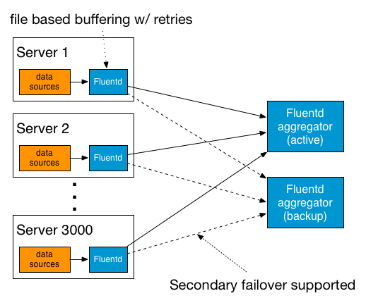
Reliability and Scalability

Slide 25
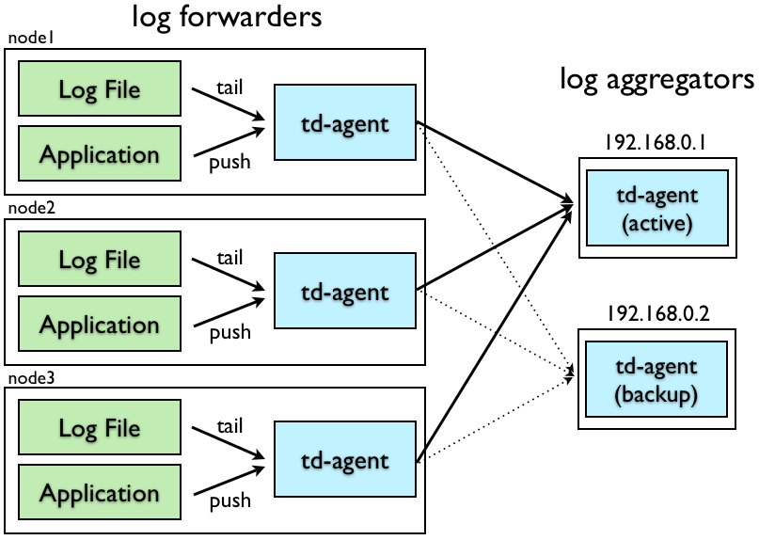
High Availability Config
Fluentd provides "at most once" and "at least once" transfers

Slide 26
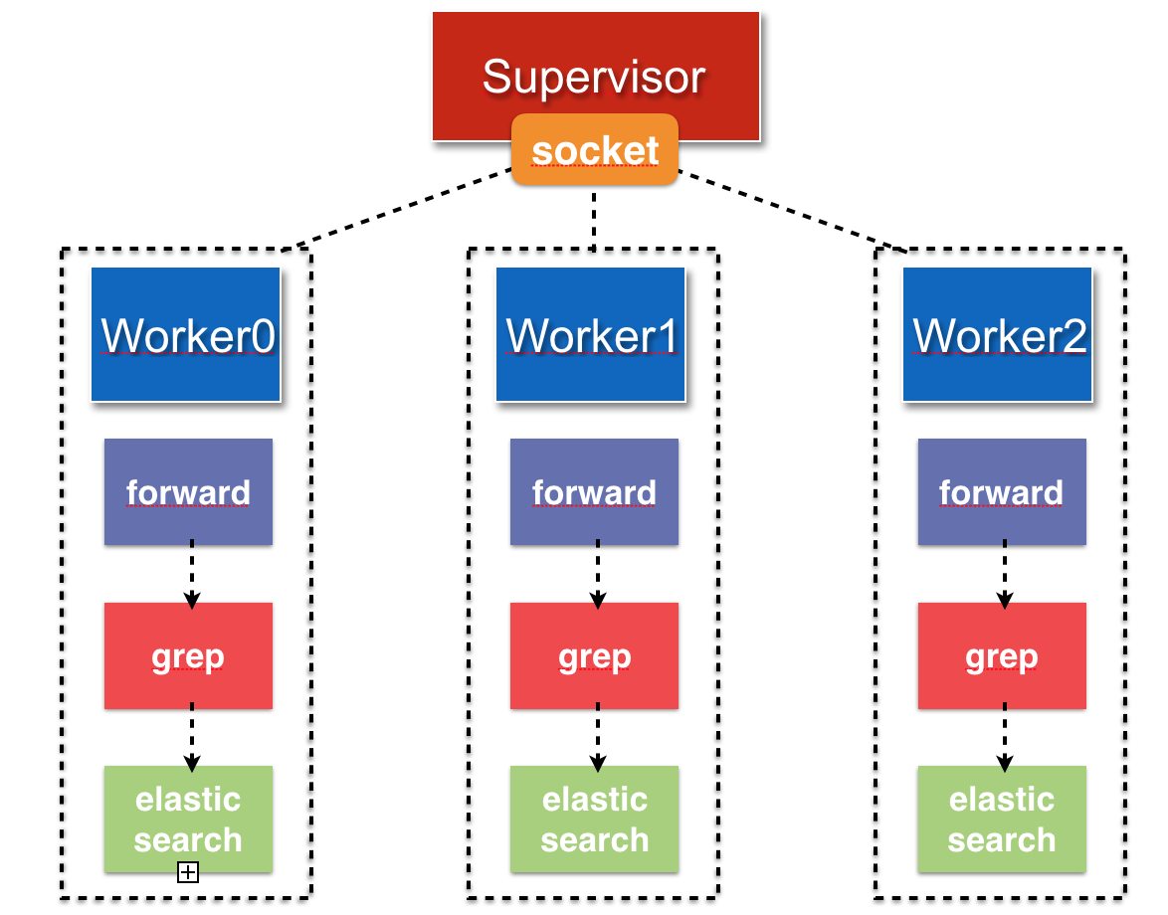
Multi Process Workers
One instance of fluentd launches a supervisor and a worker. A worker consists of input/filter/output plugins.

Slide 27
EFK 실습 예제 I : EFK를 이용한 간단한 Log 수집 및 시각화
간단한 Log 생성 Python 코드: main.py
$ tail –f log.json
$sudo service td-agent status
$ sudo ls /etc/td-agent/.
$ sudo vi /etc/td-agent/td-agent.conf
$ sudo service td-agent stop
$ sudo service td-agent start
$ python main.py

Slide 28
EFK 실습 예제 II : EFK를 이용한 간단한 Log 수집 및 시각화
td-agent 설치 $ curl -L https://toolbelt.treasuredata.com/sh/install-ubuntu-xenial-td-agent2.sh | sh
데몬 실행 $ /etc/init.d/td-agent restart (재시작) $ /etc/init.d/td-agent status (상태 확인)
시작시 자동 스크립트 실행 $ sudo update-rc.d td-agent defaults 95 10 $ sudo service td-agent status

Slide 29
Fluentd Forwarder 예제 III: Ngix Log 수집
Fluentd (on Ubuntu Precise) 설치 $ sudo curl -L http://toolbelt.treasuredata.com/sh/install-ubuntu-precise.sh | sh
Web Log 서버의 Fluentd 접속 권한 설정 $ sudo chmod og+rx /var/log/httpd $ sudo chmod og+r /var/log/messages /var/log/secure /var/log/httpd/*
/etc/rsyslogd.conf 수정 *.* @127.0.0.1:42185
rsyslogd 재시작 $ sudo service rsyslog restart
https://www.fluentd.org/guides/recipes/elasticsearch-and-s3

Slide 30
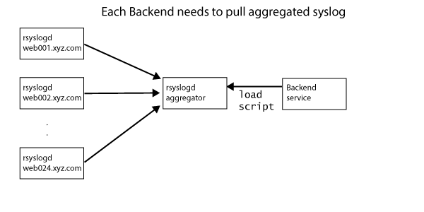
Aggregating Rsyslogd 예제 IV : Rsyslogd Output 수집
rsyslogd는 syslog를 수집하고 집계하는 검증된 진정한 미들웨어
https://www.fluentd.org/guides/recipes/rsyslogd-aggregation

Slide 31
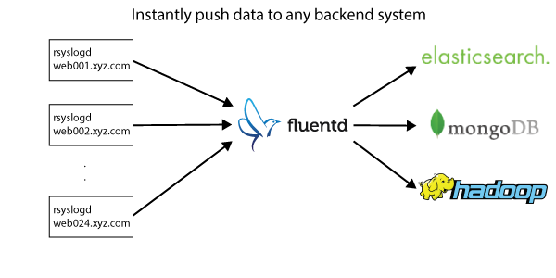
Fluentd는 즉시 사용 가능한 많은 데이터 소비자를 지원합니다. 적절한 출력 플러그인을 설치하면 몇 가지 구성 변경으로 새 데이터 소스를 추가
Fluentd는 조정 가능한 횟수 및 버퍼링 설정을 사용하여 각 소비자에게 데이터를 PUSH

Slide 32
Fluentd 설정 $ curl -L http://toolbelt.treasuredata.com/sh/install-ubuntu-precise.sh | sh
Elasticsearch 출력 플러그인을 설치하고, 실행 $ /usr/sbin/td-agent-gem install fluent-plugin-elasticsearch
/etc/td-agent/td-agent.conf 설정

Slide 33
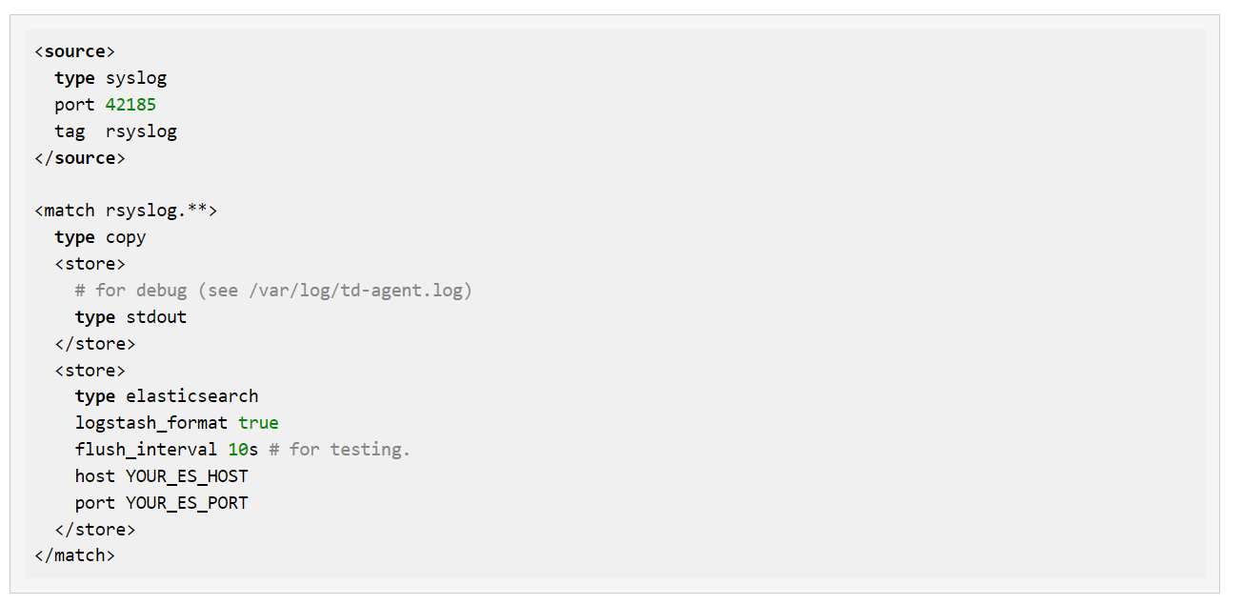
/etc/td-agent/td-agent.conf 설정
Elasticsearch로의 데이터 흐름을 다시 시작하고 확인 $ sudo service td-agent restart

Slide 34
Fluentd Forwarder 예제 V: Fluentd MySQL slow log 연동
https://github.com/JSJeong-me/EFK/blob/main/Day_02.md

Slide 35
Regular Expression: IP, 이메일 추출 예제
"\d{1,3}\.\d{1,3}\.\d{1,3}\.\d{1,3}[^0-9]" /^[A-Za-z0-9_\.\-]+@[A-Za-z0-9\-]+\.[A-Za-z0-9\-]+/

